Slide 1
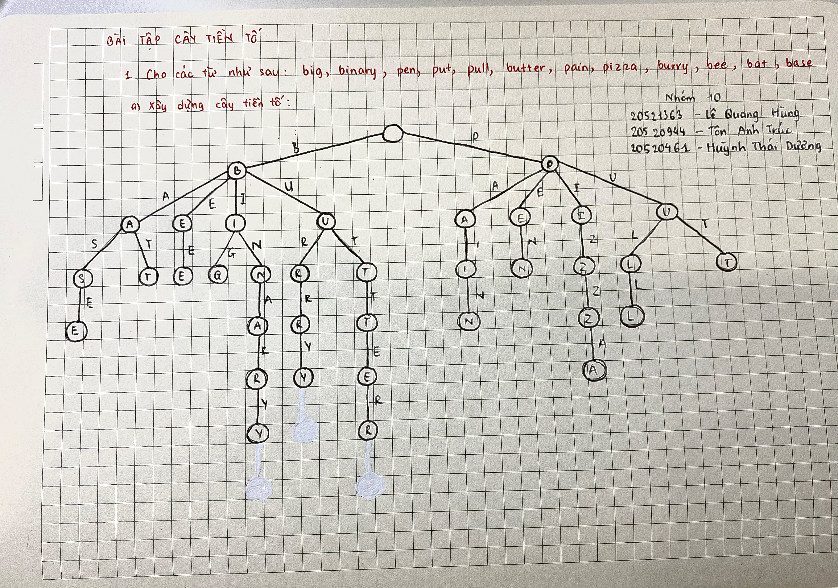

Slide 2
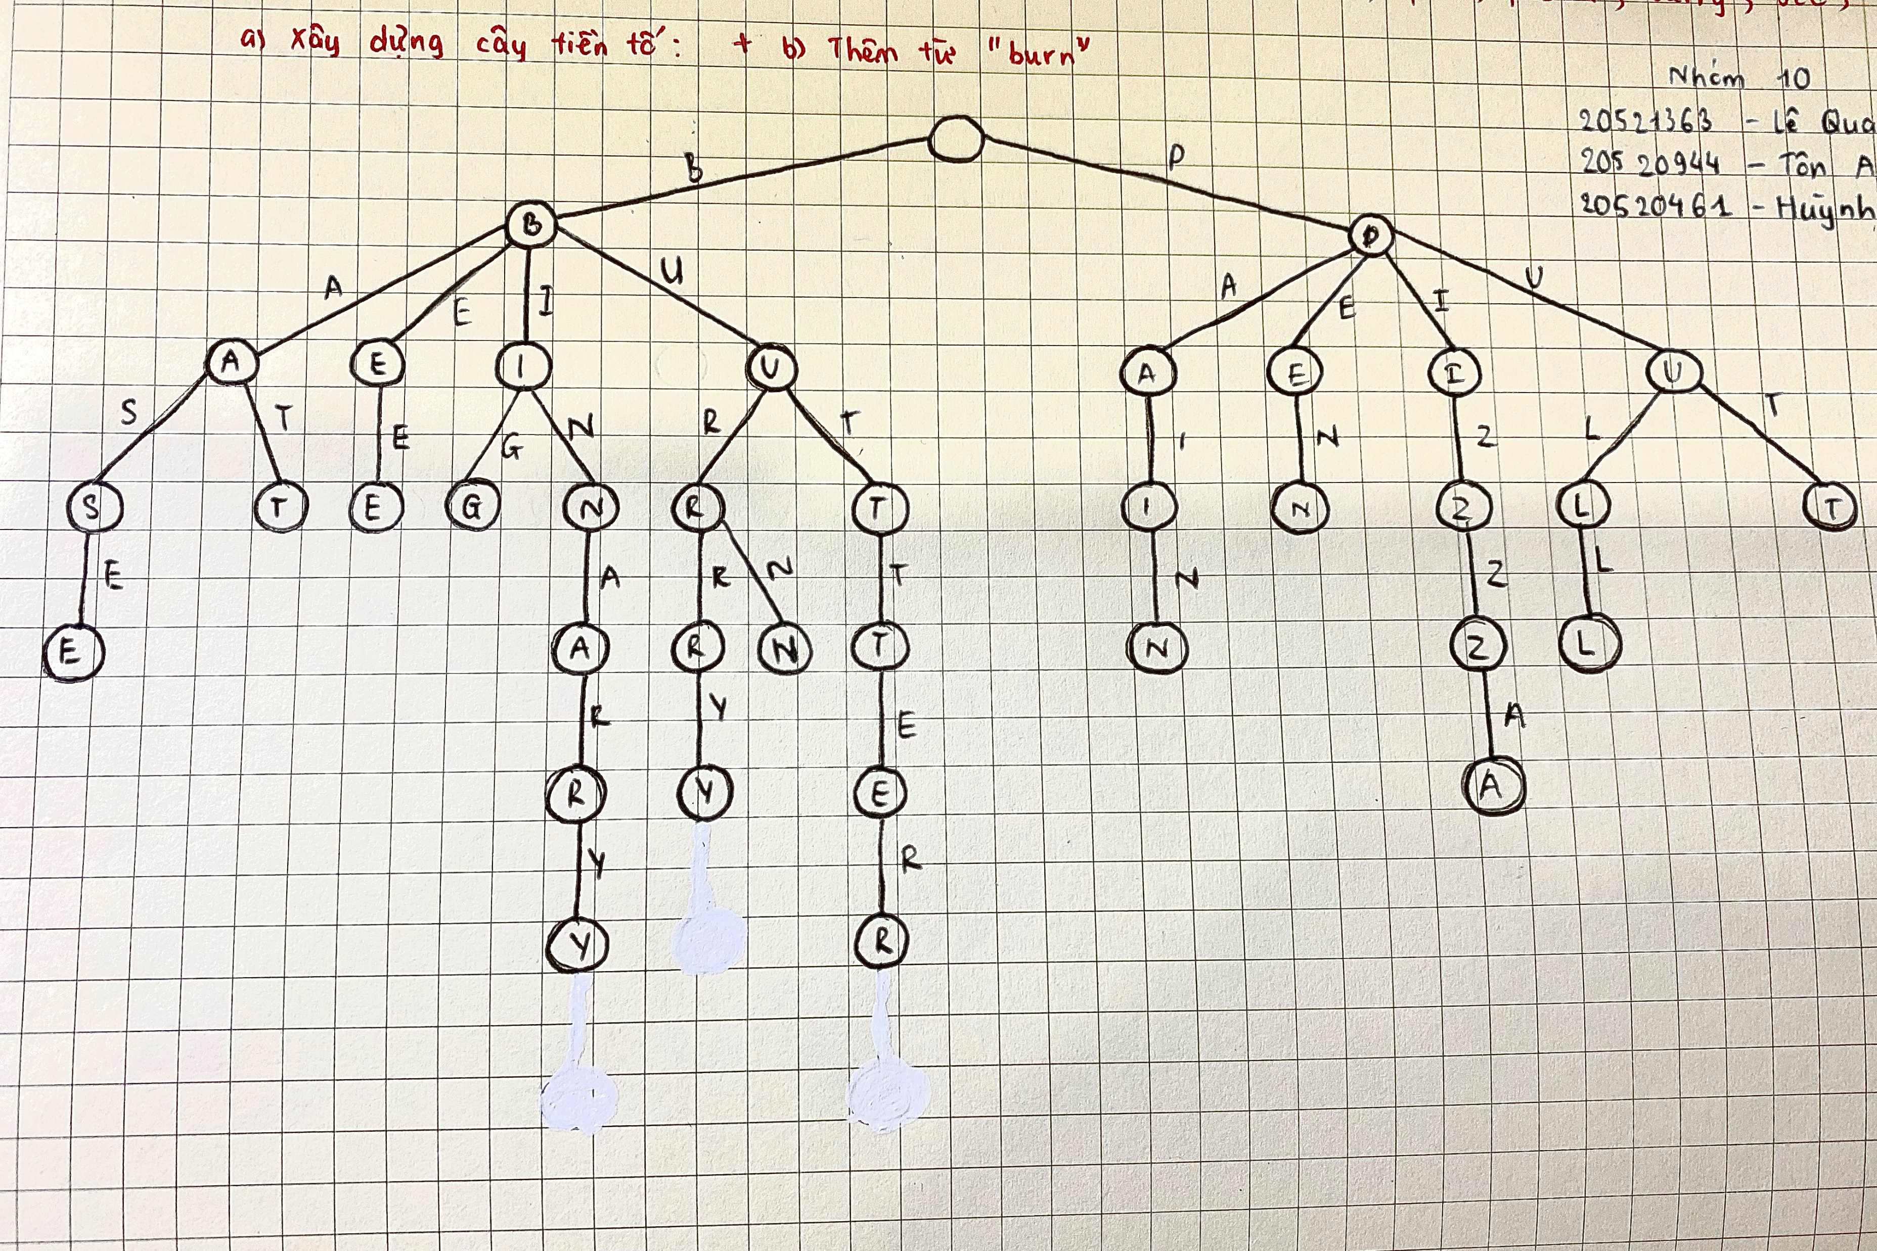

Slide 3
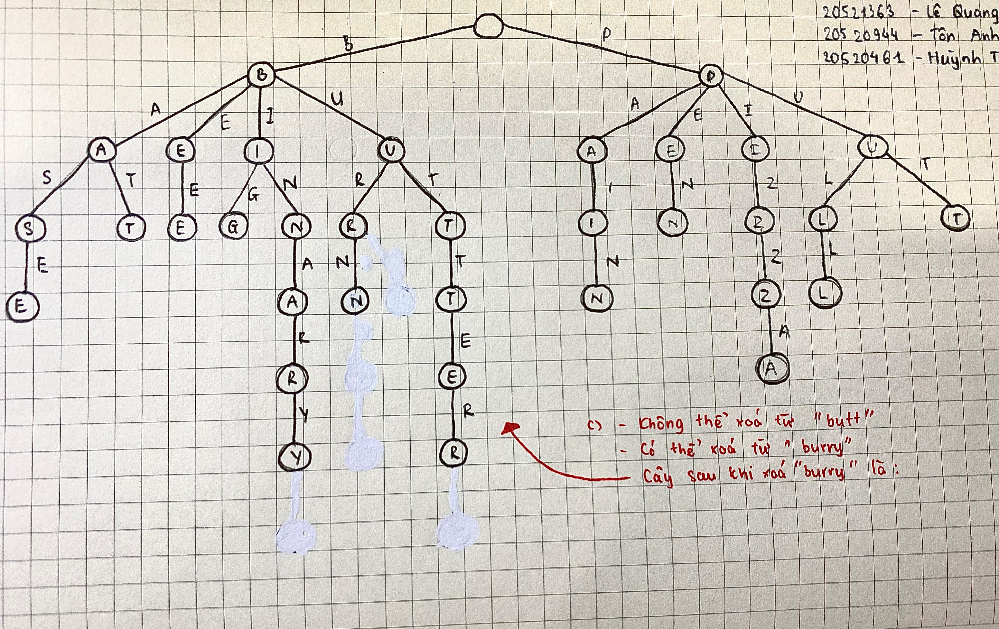
Câu 1c:

Slide 4

Câu 2: cây tiền tố dạng nén ban đầu
h
a
e
o o k
t e
l l
r d
l l o

Slide 5
a. Cây tiền tố dạng nén sau khi thêm hai từ “home” và “holistic”
h
a
e
o
t e
l l
r d
l l o
o k
m e
l i s t i c

Slide 6
